Slide 1
Виноград в технике квиллинг
Практическая работа
Котелевец Д.А.
ТО «волшебный завиток»
Мбоу до цт «мастер»

Slide 2
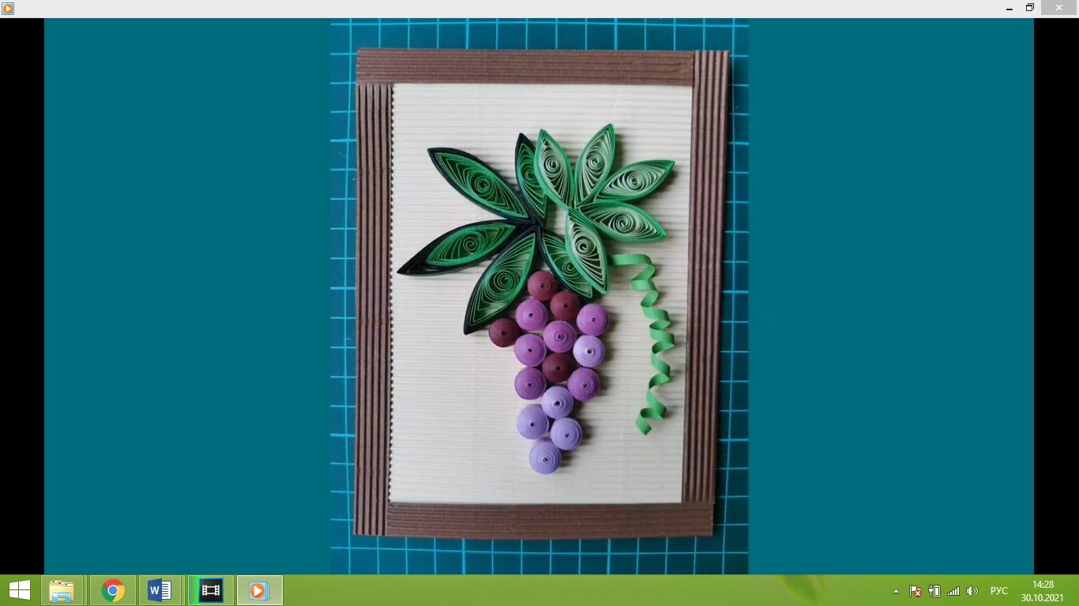
Готовое изделие

Slide 3
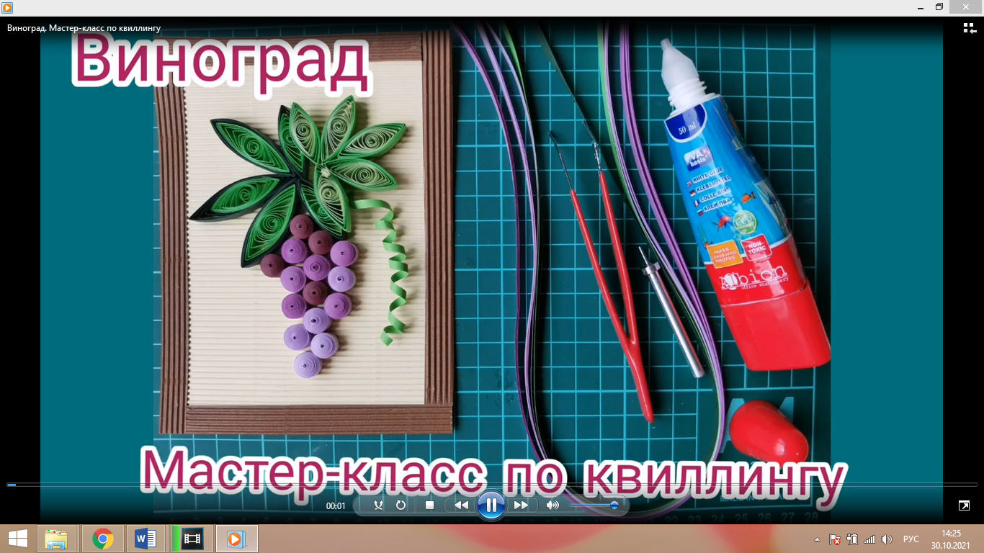
Инструменты и материалы

Slide 4
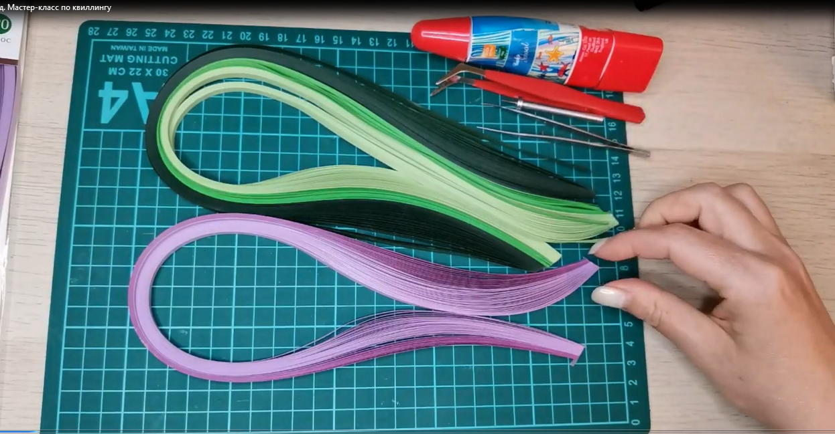

Slide 5
Задание:
Посмотреть видео мастер-класс по изготовлению винограда в технике квиллинг.
Изготовить творческую работу.

Slide 6
Творческих успехов!!!

